Slide 1
Síntesis Registro de Trayectorias
2020
INFORME SÉPTIMO GRADO

Slide 2
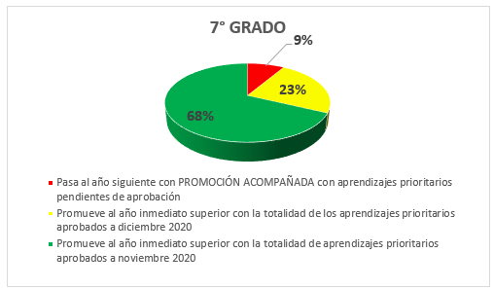
Trayectoria

Slide 3
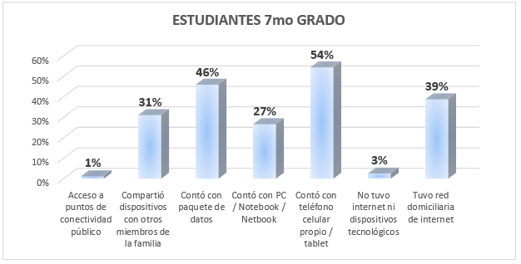
Acceso a conectividad y dispositivos tecnológicos

Slide 4
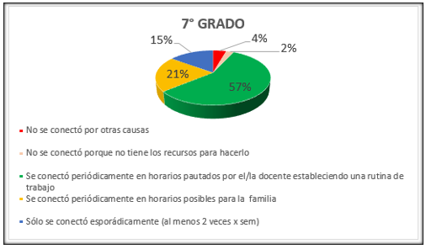
Conectividad

Slide 5
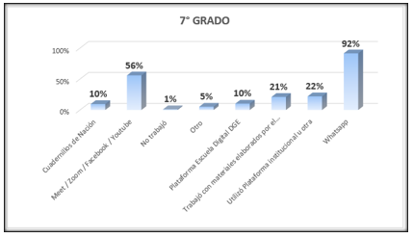
Herramientas de comunicación

Slide 6
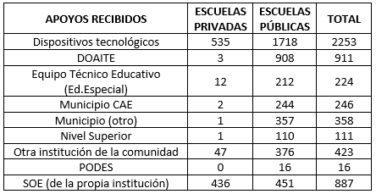
Apoyos recibidos

Slide 7
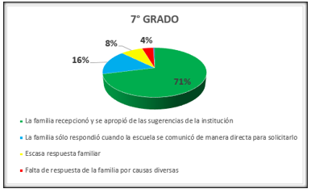
Acompañamiento familiar

Slide 8
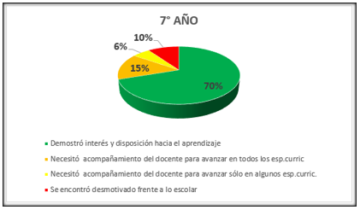
Motivación del estudiante hacia el aprendizaje

Slide 9
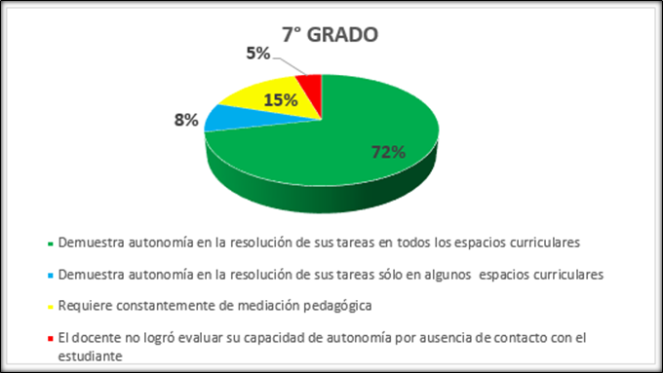
Autonomía del estudiante frente a la tarea

